Slide 1
Внедрение результатов ВПР, ЕГЭ, НИКО, ИКУ в образовательную практику
Руководитель РМО учителей биологии Смоленского района, учитель биологии высшей категории МБОУ Печерская СШ Гаврилова Татьяна Витальевна

Slide 2
«Мы должны научиться измерять то, что считаем важным, а не то, что легче всего измерить» А. Эйнштейн

Slide 3
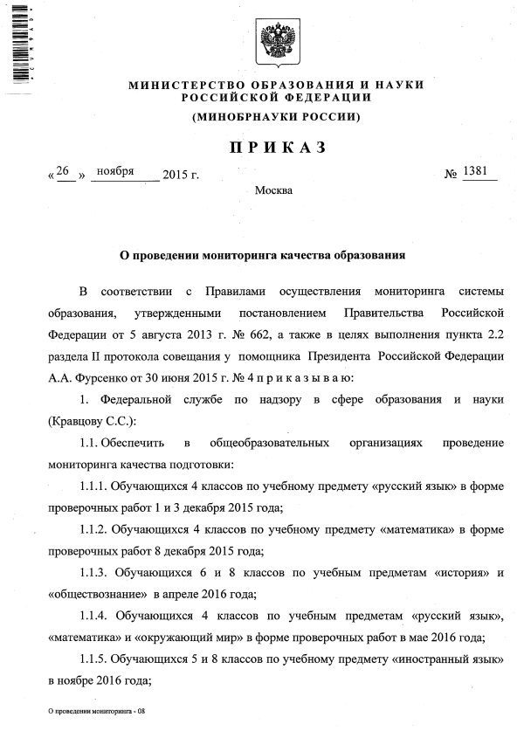
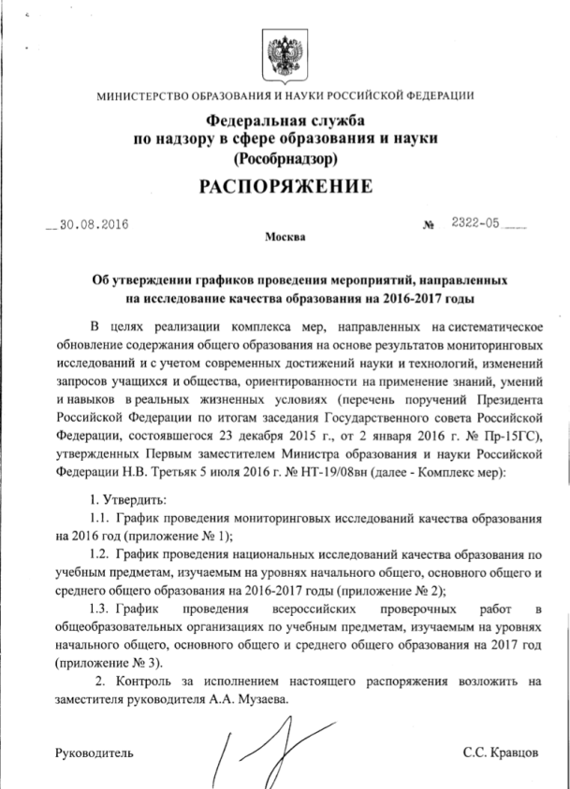
Мониторинг качества образования
Приказ Минобрнауки России
о проведении мониторинга качества образования
от 26.11.2015 № 1381
Распоряжение Рособрнадзора от 30.08.2016 № 2322-05
Notes:
3

Slide 4
Мониторинг качества образования
Под качеством образования понимается интегральная характеристика системы образования, отражающая степень соответствия реальных достигаемых результатов нормативным требованиям, социальным и личностным ожиданиям.
Главные детерминанты качества школьного образования:
• Качество школьного образования в основном определяется качеством профессиональной подготовки педагогов (по результатам PISA).
• Качество образовательных достижений школьников в основном определяется качеством учебных заданий, предлагаемых им педагогами (по результатам ITL, PISA).

Slide 5
Зачем нужно выстраивать новую систему оценки образовательных результатов?
Новые образовательные результаты – ответ на вызовы современности: неопределенность, противоречивость, альтернативы. Важнейшим становится умение принимать грамотные и ответственные решения в ситуации неопределенности

Slide 6
Новые стандарты – новая система оценки образовательных достижений:
Комплексная оценка достижения планируемых предметных, метапредметных и личностных результатов
Комплексная система формирования контрольно-оценочной деятельности учащихся
Ориентация заданий в основном не на проверку освоения знаний и умений, а на оценку способности учащихся применять эти знания и умения в различных ситуациях, при решении учебно- познавательных и учебно-практических заданий.
Использование стандартизированных измерительных материалов, обладающих надежными характеристиками.
Ориентация полученных результатов на управление качеством образования на различных уровнях.
Представление результатов по регионам, образовательным организациям, классам, отдельным учащимся, отдельным планируемым результатам

Slide 7
Тенденции изменений в системах оценки качества образования:
Изменение целевых установок (от оценки знаний, умений и навыков к оценке грамотности, компетенций и личностных качеств);
Изменение концептуальных рамок оценки и изменение инструментария (изменение основных характеристик заданий, увеличение доли контекстных заданий, увеличение доли структурированных заданий);
Изменение в технологиях (переход на электронные носители, введение интерактивных заданий).

Slide 8
Оценочные процедуры
• Международные сравнительные исследования (PISA,
• PIRLS, TIMSS, ICCS, TALIS);
• Национальные исследования качества образования;
• Всероссийские проверочные работы;
• ГИА-9 (ОГЭ, ГВЭ);
• ГИА-11 (ЕГЭ, ГВЭ);
• Исследование профессиональных компетенций учителей;
• Региональные мониторинговые исследования;
• Региональные социологические исследования.

Slide 9
Использование результатов оценочных процедур
ЕГЭ
Повышение квалификации и совершенствования преподавания предметов
ОГЭ
Профессиональная ориентация школьников
Повышение квалификации и совершенствования преподавания предметов
НИКО
Совершенствование ФГОС
Совершенствование УМК
ВПР
Установление уровня подготовленности обучающихся к профессиональному обучению
Совершенствование ФГОС, УМК
Планирование контрольно-надзорной деятельности
Исследование профессиональных компетенций учителей
Повышение квалификации педагогов
Корректировка образовательного процесса

Slide 10
Единый государственный экзамен
Единый государственный экзамен (ЕГЭ) — это форма государственной итоговой аттестации (ГИА) по образовательным программам среднего общего образования.
При проведении ЕГЭ используются контрольные измерительные материалы (КИМ), представляющие собой комплексы заданий стандартизированной формы, а также специальные бланки для оформления ответов на задания.
ЕГЭ организуется и проводится Федеральной службой по надзору в сфере образования и науки (Рособрнадзором) совместно с органами исполнительной власти субъектов Российской Федерации.
ЕГЭ проводится по 14 общеобразовательным предметам

Slide 11
Результаты ЕГЭ 2017 по биологии, химии и географии в Смоленской области
Предмет | Общее кол-во | Кол-во сдавших | % сдавших | Получили от 80 до 100 баллов | Получили 100 баллов | Средний балл
Биология | 956 | 731 | 76,5 | 70 | 1 | 50,4
Химия | 527 | 447 | 84,8 | 76 | 11 | 57,7
География | 101 | 88 | 87,1 | 5 | 0 | 52,9

Slide 12
Динамика распределения участников ЕГЭ по тестовым баллам

Slide 13
Динамика распределения участников ЕГЭ по тестовым баллам

Slide 14
Динамика распределения участников ЕГЭ по тестовым баллам

Slide 15
Основной государственный экзамен
Формы проведения ГИА 9 – основной государственный экзамен (ОГЭ) и государственный выпускной экзамен (ГВЭ).
ОГЭ – это форма государственной итоговой аттестации по образовательным программам основного общего образования. При проведении ОГЭ используются контрольные измерительные материалы стандартизированной формы.
ГВЭ – форма ГИА в виде письменных и устных экзаменов с использованием текстов, тем, заданий, билетов.
Для получения аттестата участники сдают обязательные экзамены: русский язык и математика. Кроме того, участники должны сдавать 2 экзамена по выбору: литература, физика, химия, биология, география, история, обществознание, информатика и ИКТ, иностранные языки (4), родной язык и родная литература.

Slide 16
Результаты ОГЭ 2017 по биологии, химии, географии в в Смоленской области
Предмет | Общее количество | Количество сдавших | % сдавших | Средний балл
Биология | 2750 | 2674 | 97,2 | 3,4
Химия | 920 | 917 | 99,7 | 4,0
География | 2205 | 2155 | 97,7 | 50

Slide 17
Использование результатов ОГЭ и ЕГЭ
Определение качества подготовки выпускника и качество обучающей деятельности учителя;
усиление внутришкольного контроля за выполнением единых требований к оцениванию ответа учащихся;
обновление программ повышения квалификации учителей, в том числе по оцениванию развёрнутых ответов учащихся на основе стандартизированных критериев;
организация индивидуально-дифференцированного подхода к учащимся, определение индивидуальной образовательной траектории школьников;
определение направлений профильного обучения, расширение спектра дополнительных образовательных услуг.

Slide 18
Анализируя результаты ЕГЭ и ОГЭ, учитель определяет для себя важные вопросы:
Выявление уровня усвоения определенных содержательных блоков (на основе статистических данных контрольно-измерительных материалов). Учителю важно знать, какое содержание предмета и типы заданий успешно освоены и выполняются обучающимися, а какие «западают».
Оценка востребованности предмета среди учеников. Статистические данные ЕГЭ показывают, что большая часть выпускников выбирает ЕГЭ по биологии. Следовательно, необходимо не только усилить уровень подготовленности обучающихся на уроках биологии, но и оказывать дополнительные образовательные услуги, что будет способствовать реализации принципа достижения качества – «Ориентация на потребителя».
Определение рейтинга по учащимся, учителям. Сравнительные данные, полученные в результате мониторинговых исследований результатов ЕГЭ, позволяют определить рейтинг выпускников и учителей.

Slide 19
Работа РМО на основе анализа результатов ОГЭ и ЕГЭ
Изучение аналитических и методических материалов, размещенных на сайте ФИПИ.
Диагностика профессиональных затруднений педагогов.
Целенаправленная методическая помощь и поддержка отдельным учителям.
Диссеминация имеющегося продуктивного опыта работы учителей по подготовке к проведению государственной итоговой аттестации.
Создание тематического банка заданий в формате ОГЭ и ЕГЭ.
Семинары-практикумы по оцениванию развёрнутых ответов учащихся на основе стандартизированных критериев с привлечением представителей региональных предметных комиссий, экспертов мониторинговых исследований.
Прохождение курсов и семинаров, участие в вебинарах.

Slide 20
Меры методической поддержки учителю по подготовке обучающихся к ГИА в 2016-2017г на базе СОИРО
№ | Дата | Мероприятие
1 | 27.03-31.03.2017 | Семинар «Система работы учителя биологии по подготовке учащихся к ГИА» (24 ч, на базе ГАУ ДПО СОИРО)
2 | 24.03.2017 | Вебинар горячей линии ОМО учителей биологии, химии, географии «Система работы учителя по подготовке обучающихся к итоговой аттестации по биологии, географии, химии» (на базе ГАУ ДПО СОИРО)
3 | 09.02.2017 | Занятие по подготовке обучающихся к ГИА по биологии в рамках стажировки на КПК «Профессиональная компетентность учителя биологии в условиях стандартизации образования учителей биологии» (на базе МБОУ СШ № 33)
4 | 10.04.-12.04.2017 | Экспертиза экзаменационных работ ЕГЭ 2017 года по биологии (24 ч, на базе ГАУ ДПО СОИРО)
5 | 20.10.2016 | Занятие по подготовке обучающихся к ГИА по биологии в рамках КПК «Профессиональная компетентность учителя биологии в условиях стандартизации образования учителей биологии» (на базе МБОУ Дорогобужская СОШ №1)
6 | 15.11.2016 | Занятие по особенностям подготовки выпускников к ЕГЭ в рамках семинара «Актуальные проблемы преподавания биологии в контексте ФГОС» (на базе ГАУ ДПО СОИРО)

Slide 21
Национальное исследование качества образования
Общероссийская программа по оценке качества среднего образования
Начата в 2014 году по инициативе Рособрнадзора
http://www.eduniko.ru/

Slide 22
МОДЕЛИ ИСПОЛЬЗОВАНИЯ РЕЗУЛЬТАТОВ ПРОЕКТА
В РАМКАХ ПРОГРАММЫ НИКО
На федеральном уровне
для разработки конкретных мер по реализации сформированных направлений
На региональном и муниципальном уровне
для совершенствованию преподавания учебных предметов, программ повышения квалификации учителей
Образовательными организациями
для совершенствования преподавания учебных предметов
Родителями и детьми
для повышения информированности, развития моделей родительского оценивания, принятия обоснованных решений о выборе образовательной траектории ребенка
Не допускается использование результатов НИКО для оценки деятельности образовательных организаций, учителей, муниципальных и региональных органов исполнительной власти, осуществляющих государственное управление в сфере образования

Slide 23
Национальное исследование качества образования
Проводится обсуждение результатов и перспективных направлений развития системы оценки качества образования в рамках межрегиональных конференций по оценке качества образования.
По результатам проекта создается открытый банк заданий для проведения процедур оценки, аналогичных проектным.
Методики и технологии могут быть применены в работе региональных служб по контролю и надзору в сфере образования.

Slide 24
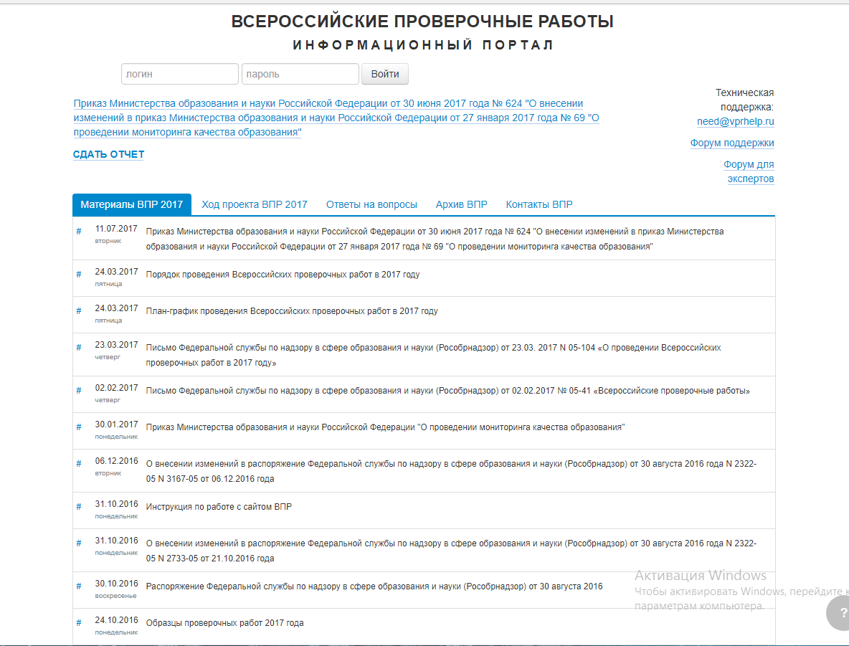
ВСЕРОССИЙСКИЕ ПРОВЕРОЧНЫЕ РАБОТЫ
https://vpr.statgrad.org/

Slide 25
ВСЕРОССИЙСКИЕ ПРОВЕРОЧНЫЕ РАБОТЫ
Вместо КИМ – варианты проверочной работы. Нет заданий с выбором ответа.
Предоставление школам единых вариантов и критериев оценивания.
Использование бланков заданий, построенных с учетом опыта российских и международных оценочных процедур.
Доступность для всех школ. Возможность провести на уровне региона. Возможность получить сводные результаты на федеральном уровне.
Оценивание работ на основе стандартизированных критериев, интеграция проекта с системой повышения квалификации в вопросах оценивания

Slide 26
Результаты ВПР по биологии 11 класс
Выполнение заданий
(в % от участников)
ОО | Кол-во уч. | 1 | 2 | 3 (1) | 3 (2) | 4 | 5 | 6 | 7 (1) | 7 (2) | 8 | 9 | 10 (1) | 10 (2) | 11 | 12 | 13 | 14 (1) | 14 (2) | 15 | 16
 |  | 2 | 2 | 1 | 1 | 1 | 1 | 3 | 1 | 1 | 2 | 2 | 1 | 1 | 2 | 2 | 1 | 1 | 1 | 2 | 2
Вся выборка | 248001 | 80 | 67 | 92 | 67 | 72 | 74 | 78 | 83 | 80 | 69 | 79 | 75 | 85 | 66 | 77 | 75 | 81 | 58 | 37 | 64
Смоленская область | 1193 | 81 | 71 | 96 | 70 | 69 | 71 | 79 | 92 | 88 | 59 | 86 | 66 | 87 | 72 | 86 | 85 | 92 | 54 | 46 | 77

Slide 28
ВПР по биологии
В 2017 впервые была проведена Всероссийская проверочная работа по биологии, которая учитывала специфику предмета, его цели и задачи, исторически сложившуюся структуру базового биологического образования.
Каждый вариант ВПР проверяет инвариантное ядро содержания курса биологии, которое отражено в Федеральном компоненте Государственного стандарта среднего (полного) общего образования (базовый уровень), примерных программах и учебниках, рекомендуемых Минобрнауки России к использованию.
Объектами контроля служат знания и умения выпускников, сформированные при изучении следующих разделов курса биологии основного общего и среднего общего образования; «Биология как наука. Методы научного познания», «Клетка», «Организм», «Вид». «Экосистемы», «Организм человека и его здоровье».

Slide 29
ВПР по биологии
Сравнение заданий ВПР, ОГЭ и ЕГЭ по биологии показывает, что проверяемые элементы содержания и умения пересекаются в КИМах указанных исследований качества образования.
Общими для ВПР, ОГЭ и ЕГЭ были крупные блоки содержания. Проверочные задания по основным элементам содержания были различны в ВПР, ОГЭ и ЕГЭ. С заданиями, связанными с химическим составом клетки, определения роли неорганических и органических веществ в клетке и организме человека справились около половины участников ЕГЭ, ОГЭ и ВПР.
С заданиями, связанными с определением отличительных признаков живой природы, знанием основных уровней организации живой природы, роли биологических теорий, идей, гипотез в формировании современной естественнонаучной картины мира, справились менее 60% участников ЕГЭ, ОГЭ и ВПР.

Slide 30
Исследование профессиональных компетенций учителей
Оценка и развитие профессиональной компетенции учителя на разных этапах его профессиональной карьеры является одним из важнейших направлений государственной политики нашего государства в области образования.
Согласно Перечню поручений Президента РФ по итогам заседания Государственного совета по вопросам совершенствования системы общего образования необходимо «обеспечить формирование национальной системы учительского роста, направленной, в частности, на установление для педагогических работников уровней владения профессиональными компетенциями, подтвержденными результатами аттестаций».
Актуальность задачи создания единых подходов и инструментов оценки компетенций учителей подтверждается результатами Национальных исследований качества образования. В связи с этим на федеральном уровне разрабатываются процедуры оценки качества профессиональных компетенций учителей. Так, в 2016 было проведено году исследование компетенций учителей русского языка, литературы и математики.

Slide 31
Исследование профессиональных компетенций учителей

Slide 32
Использование результатов исследования компетенций учителей
Федеральный уровень
Региональный уровень
Публичное представление выявленных общероссийских проблем в сфере профессиональной подготовки учителей
Усиление адресной направленности региональных систем повышения квалификации
Развитие модели оценки компетенций учителей на основе единых оценочных материалов, введение уровневой оценки
Развитие региональных процедур диагностики компетенций учителей на основе стандартизированных материалов
Предложения по корректировке профессионального стандарта педагога
Формирование регионального методического актива, развитие форм профессиональной помощи учителям

Slide 33
Использование результатов оценочных процедур
Учащиеся и их родители:
индивидуальная образовательная траектория;
возможность выбора образовательной программы и образовательной организации.
Учителя:
самооценка профессиональной деятельности;
формирование направлений совершенствования.
Класс, школа:
совершенствование образовательных программ, методик, технологий обучения;
определение направлений совершенствования, программ развития.

Slide 34
Использование результатов оценочных процедур
Муниципалитет:
• адресная работа с образовательными организациями и учителями;
• определение направлений совершенствования, программы развития.
Регион:
• Планирование контрольно-надзорной деятельности;
• мониторинг введения ФГОС;
• адресная работа с муниципалитетами;
• планирование потребности в подготовке, переподготовке и повышении квалификации кадров;
• определение направлений совершенствования, программы развития.

Slide 35
Использование результатов оценочных процедур
Федерация:
• планирование контрольно-надзорной деятельности;
• мониторинг введения ФГОС;
• создание центров анализа и интерпретации результатов
процедур оценки качества образования;
• обеспечение методического и аналитического
сопровождения процедур;
• развитие модели ОСОКО.
Стремление к повышению качества – это норма жизни, а не дополнительная нагрузка.

Slide 36
Какие школы в России обеспечивают наивысшие результаты
• безопасность и комфорт детей в школе;
• достаточные ресурсы для организации учебного процесса;
• хорошие условия для работы учителей;
• высокие требования к результатам обучения;
• персональная помощь учащимся с трудностями в обучении;
• поддержка детей из социально неблагополучных семей;
• использование компьютеров для организации самостоятельной работы учащихся;
• минимальные проблемы с дисциплиной учащихся.

Slide 37
Центральная роль учителя в повышении качества образования
Исследование компетенций учителей
ГИА
Учитель
Качество образования
Образовательные достижения обучающихся
НИКО/ВПР
Международные исследования
Региональные институты повышения квалификации работников образования

Slide 38
Спасибо за внимание!

